Slide 1
Μ.Ε.Κ. Ι
Κεφάλαιο 3
Κύκλος λειτουργίας των Μ.Ε.Κ.
Ορισμός του χρόνου «Stroke»
Οι 5 διεργασίες που πραγματοποιούνται στο κύκλο των Μ.Ε.Κ.
ΣΑΛΗΣ ΑΝΑΣΤΑΣΙΟΣ
MSc in Management and Information Systems
Μηχανολόγος
Εκπαιδευτικός 1^{ου} ΕΠΑ.Λ. Δράμας

Slide 2
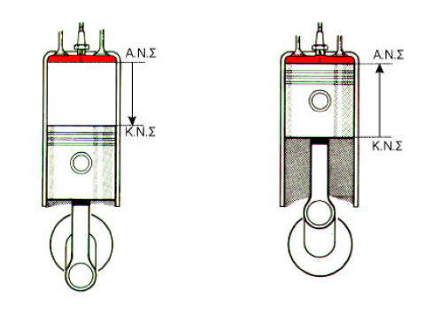
Ορισμός του χρόνου «Stroke»
Τι εννοούμε με τον όρο Stroke ?
Με τον όρο «Stroke», εννοούμε το χρόνο λειτουργίας του εμβόλου, στα πλαίσια μιας απλής διαδρομής που αυτό εκτελεί ανάμεσα στις δύο ακραίες θέσεις του (Άνω Νεκρό Σημείο - Κάτω Νεκρό Σημείο, ή Α.Ν.Σ -Κ.Ν.Σ, αντίστοιχα).

Slide 3
Ορισμός του χρόνου «Stroke»
Ως Κάτω Νεκρό Σημείο ορίζεται η κατώτερη θέση στην οποία μπορεί να φτάσει το έμβολο. Στην θέση αυτή και πάλι μηδενίζεται η ταχύτητα του εμβόλου, ενώ ταυτόχρονα αλλάζει και η φορά κίνησής του προς τα άνω.
Ως Άνω Νεκρό Σημείο ορίζεται η ανώτερη θέση στην οποία μπορεί να φτάσει το έμβολο.
Στην θέση αυτή, μηδενίζεται η ταχύτητα του εμβόλου, ενώ ταυτόχρονα αλλάζει και η φορά κίνησής του προς τα κάτω.

Slide 4
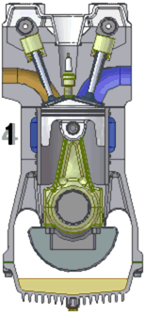
Οι 5 διεργασίες που πραγματοποιούνται στον κύκλο των Μ.Ε.Κ.
Η πιο απλή παλινδρομική Μ.Ε.Κ. αποτελείται από έναν κύλινδρο, μέσα στον οποίο παλινδρομεί ένα έμβολο. Στον κύλινδρο αυτό, το επάνω τμήμα είναι κλειστό, ενώ το κάτω είναι ανοικτό.
Έτσι, επιτρέπεται η ελεύθερη κίνηση του διωστήρα (μπιέλας), ο οποίος συνδέεται στο ένα άκρο του με το έμβολο και στο άλλο με το στροφαλοφόρο άξονα.
Ως χρόνος λειτουργίας ορίζεται μία απλή διαδρομή του εμβόλου ανάμεσα στις δύο ακραίες θέσεις του (από το Άνω Νεκρό σημείο έως το Κάτω Νεκρό σημείο)

Slide 5
Οι 5 διεργασίες που πραγματοποιούνται στον κύκλο των Μ.Ε.Κ.
Ένας πλήρης κύκλος λειτουργίας της Μ.Ε.Κ. περιλαμβάνει τις εξής 5 διεργασίες (φάσεις):
α) εισαγωγή ή αναρρόφηση του αέρα ή του καυσίμου μίγματος
β) συμπίεση του αέρα του καυσίμου μίγματος
γ) καύση του μίγματος αέρα-καυσίμου,
δ) εκτόνωση «Ωφέλιμος χρόνος»
ε) εξαγωγή των καυσαερίων.

Slide 6
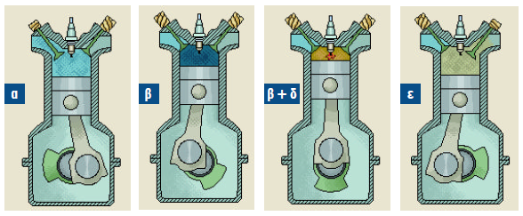
Οι 5 διεργασίες που πραγματοποιούνται στον κύκλο των Μ.Ε.Κ.
Οι 5 διεργασίες που πραγματοποιούνται στον κύκλο των βενζινοκίνητων Μ.Ε.Κ.
εισαγωγή ή αναρρόφηση του αέρα ή του καυσίμου μίγματος
συμπίεση του αέρα του καυσίμου μίγματος
καύση του μίγματος αέρα-καυσίμου & εκτόνωση «Ωφέλιμος χρόνος»
εξαγωγή των καυσαερίων

Slide 7
Οι 5 διεργασίες που πραγματοποιούνται στον κύκλο των Μ.Ε.Κ.
Οι πιο πάνω φάσεις στο σύνολό τους και κατά τη διαδοχική σειρά που αναφέρθηκαν προηγουμένως, αποτελούν ένα πλήρη κύκλο λειτουργίας μιας μηχανής εσωτερικής καύσης.

Slide 8
Οι 5 διεργασίες που πραγματοποιούνται στον κύκλο των Μ.Ε.Κ.
Ο κύκλος λειτουργίας ενός κινητήρα μπορεί να πραγματοποιείται:
είτε σε δύο πλήρεις περιστροφές του στροφαλοφόρου άξονά του, δηλαδή σε τέσσερις απλές διαδρομές του εμβόλου,
… δηλαδή σε τέσσερις χρόνους
τότε ο κινητήρας λέγεται τετράχρονος κινητήρας ή τετράχρονη μηχανή
είτε σε μία, δηλαδή σε δύο απλές διαδρομές του εμβόλου.
… δηλαδή σε δύο χρόνους
τότε ο κινητήρας λέγεται δίχρονος κινητήρας ή δίχρονη μηχανή

Slide 9
Οι 5 διεργασίες που πραγματοποιούνται στον κύκλο των Μ.Ε.Κ.
Από όλες τις παραπάνω διεργασίες, ειδικά αυτή της εκτόνωσης ονομάζεται ωφέλιμη, αφού μόνο κατά τη δική της διάρκεια παράγεται έργο.

Slide 10
Οι 5 διεργασίες που πραγματοποιούνται στον κύκλο των Μ.Ε.Κ.
Τ Ε Λ Ο Σ

